Slide 1
Занятие по плетению сердца из бисера
Цель занятия:
- Повторить способы параллельного плетения.
Для изготовления сердца из бисера использованы следующие материалы:
бисер красного цвета.
Проволока диаметром 0,3 мм – отрезок 55 см.

Slide 2
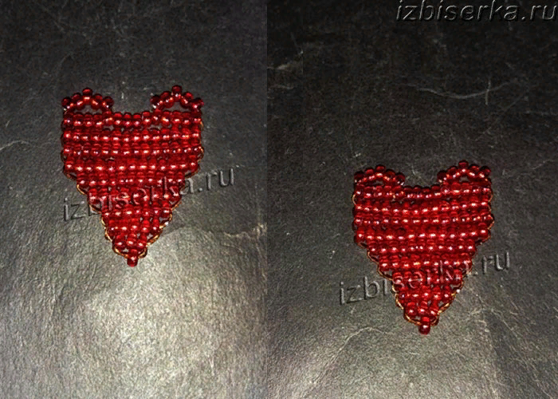

Slide 3
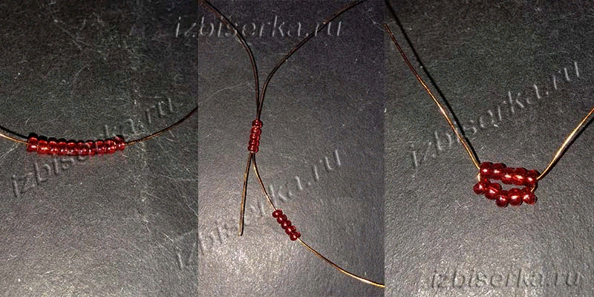
На отрезок нанизываем 10 красных бисеринок, располагаем их на середине, отделяем пять бисериночек, и кончик проволоки этой стороны пропускаем через 5 бисерин вверху. Хорошо подтягиваем. Концы должны оставаться одинаковой длины.

Slide 4
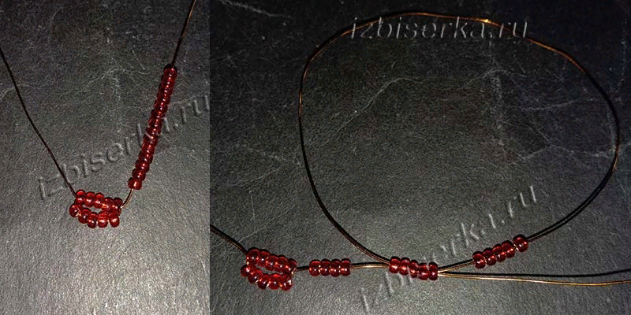
Далее справа набираем 14 бисериночек, отделяем 10 штук и продеваем этот же кончик проволочки через пять бисеринок. Продвигаем всё вплотную друг к другу и хорошо затягиваем.

Slide 5
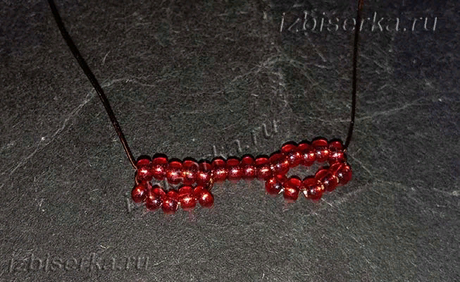

Slide 6
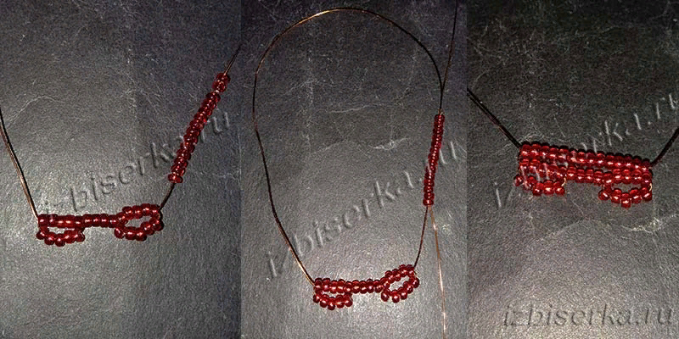
Дальше с любой стороны нанизываем 14 бисерин, продеваем через них противоположную проволочку в обратном направлении и хорошо подтягиваем.

Slide 7
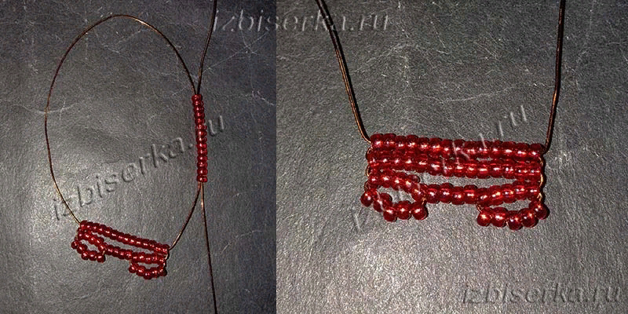
Следующий ряд делаем так же из 14 штук.

Slide 8
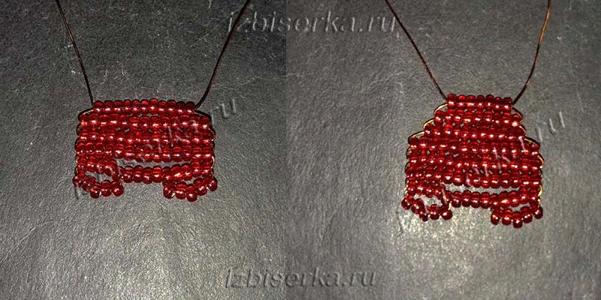
Остальные ряды плетём аналогично. Количество бисера согласно схеме:
4 ряд: 13 бисеринок.
5 ряд: 11 штук.
6 ряд: 9 шт.
7 ряд: 7 шт.

Slide 9
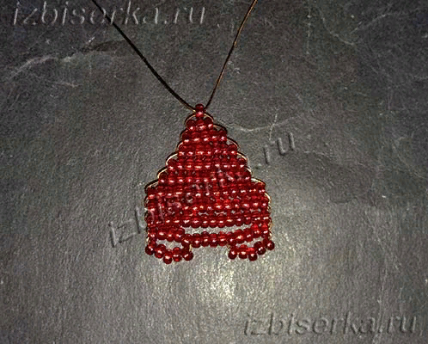
8 ряд: 5 шт.
9 ряд: 3 шт.
Последний 10-й ряд: 1 шт.

Slide 10
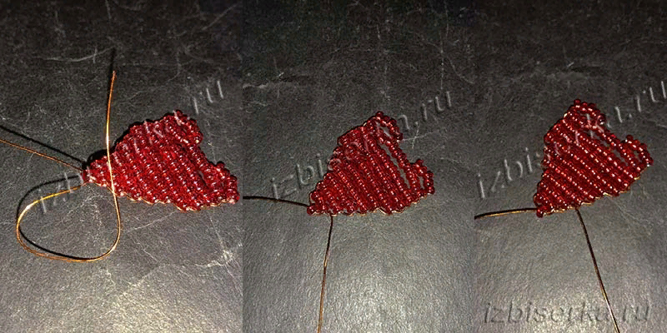
Теперь проволоки с обеих сторон нужно закрепить. Для этого пропускаем её стежками по бокам между рядами. Лишнее обрезаем.

Slide 11
Далее верхний ряд сверху плотней прижимаем к нижнему ряду. Всё, бисерное сердечко сделано.

Slide 12
Сердце из бисера получается небольшим (около 3 см) и плоским. Дети из него могут сделать кулончик, а взрослые брелок. А ещё его можно просто подарить в виде маленькой валентинки, сделанной своими руками.

Slide 13
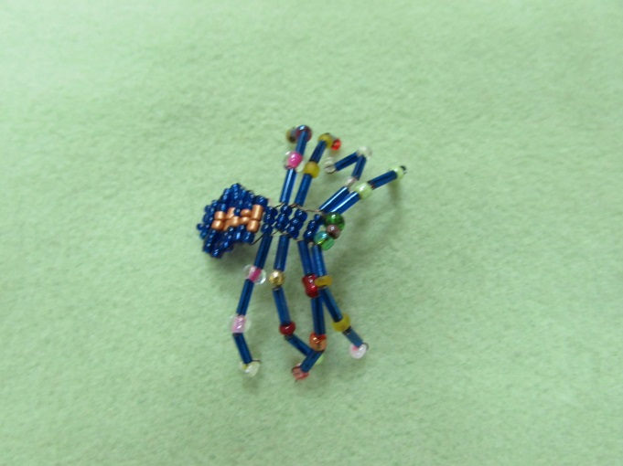
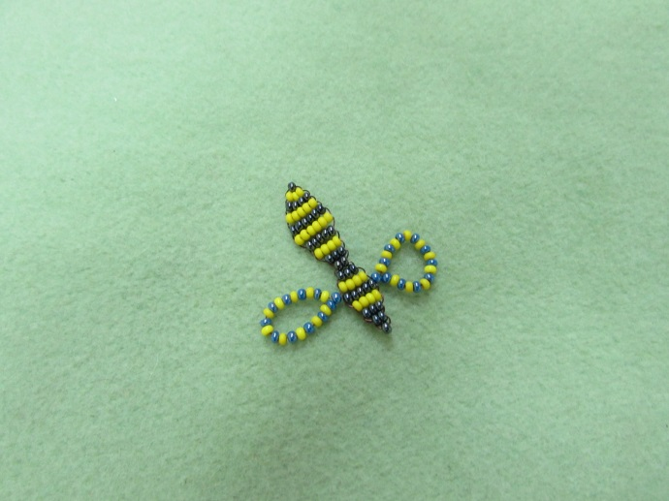
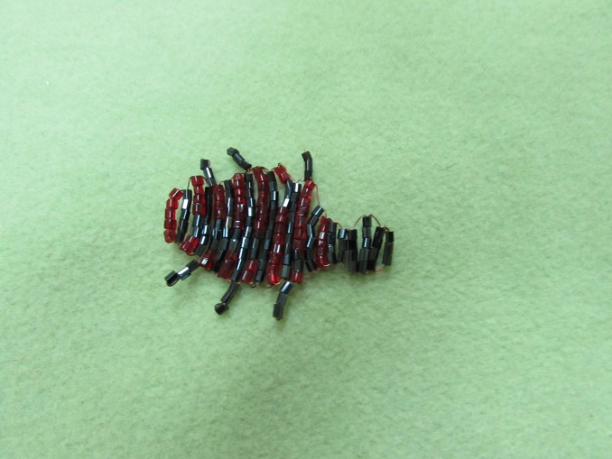

Slide 14
